Slide 1
等离子体相关实验
21级物理系马昊杨 李嘉曦

Slide 2
一、实验目的
本实验使用直流辉光放电技术探究等离子体的相关性质
等离子体简介：
当气体受到高温或强电磁场的影响时，它会转变为一种特殊的物质状态，被称为等离子体。这是物质的第四态
等离子体由电子、离子以及未电离的中性粒子组成。
宏观上呈中性
等离子体的运动主要受电磁力支配，并表现出显著的集体行为。

Slide 3
二、实验原理
1、直流低气压放电
气体被击穿并形成等离子体通常经历以下几个阶段：
暗放电阶段：
  在电压逐渐升高的过程中，电流仍然很小。
  暗放电现象不太明显，因为能量不足以激发气体分子产生可见的光。
辉光放电阶段：
  辉光放电是低气压放电的主要阶段。
  当电压进一步增加时，电流迅速增加，导致气体中的电子被激发，产生可见的辉光。
电弧放电阶段：
  当电压进一步升高，电流急剧增加时，就会进入电弧放电阶段。
  电弧放电伴随着明亮的火花、高温和强烈的能量释放。

Slide 4
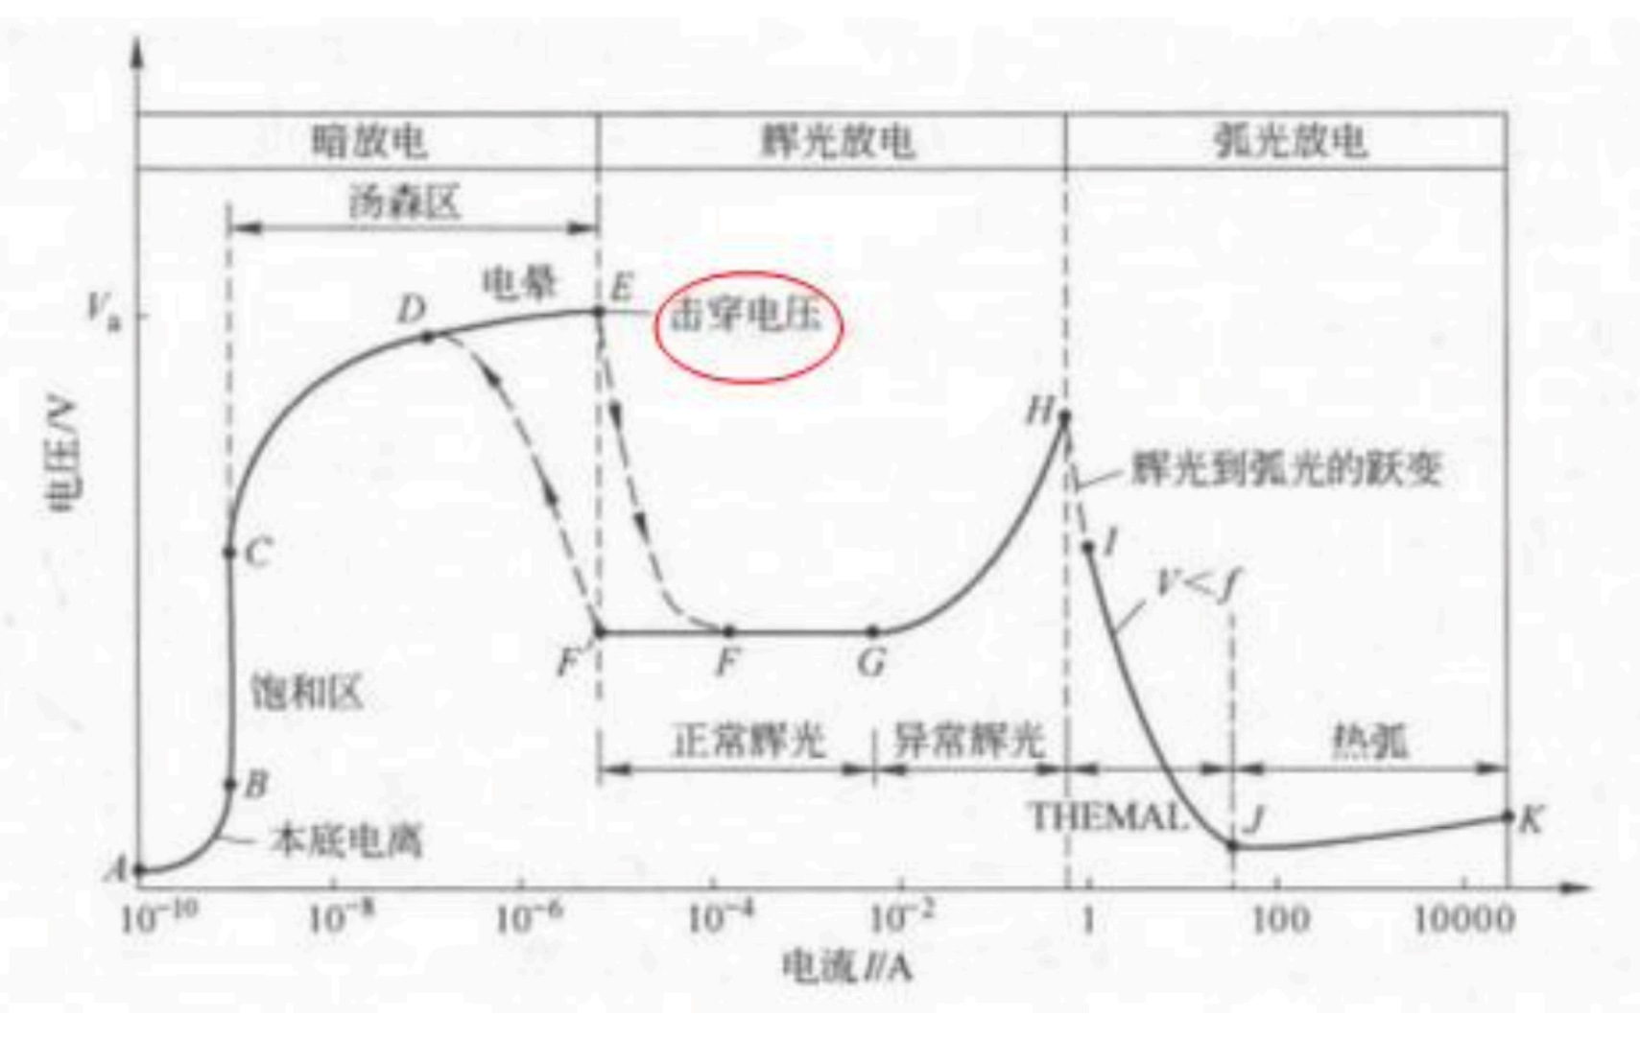
等离子体放电的伏安特性曲线

Slide 5
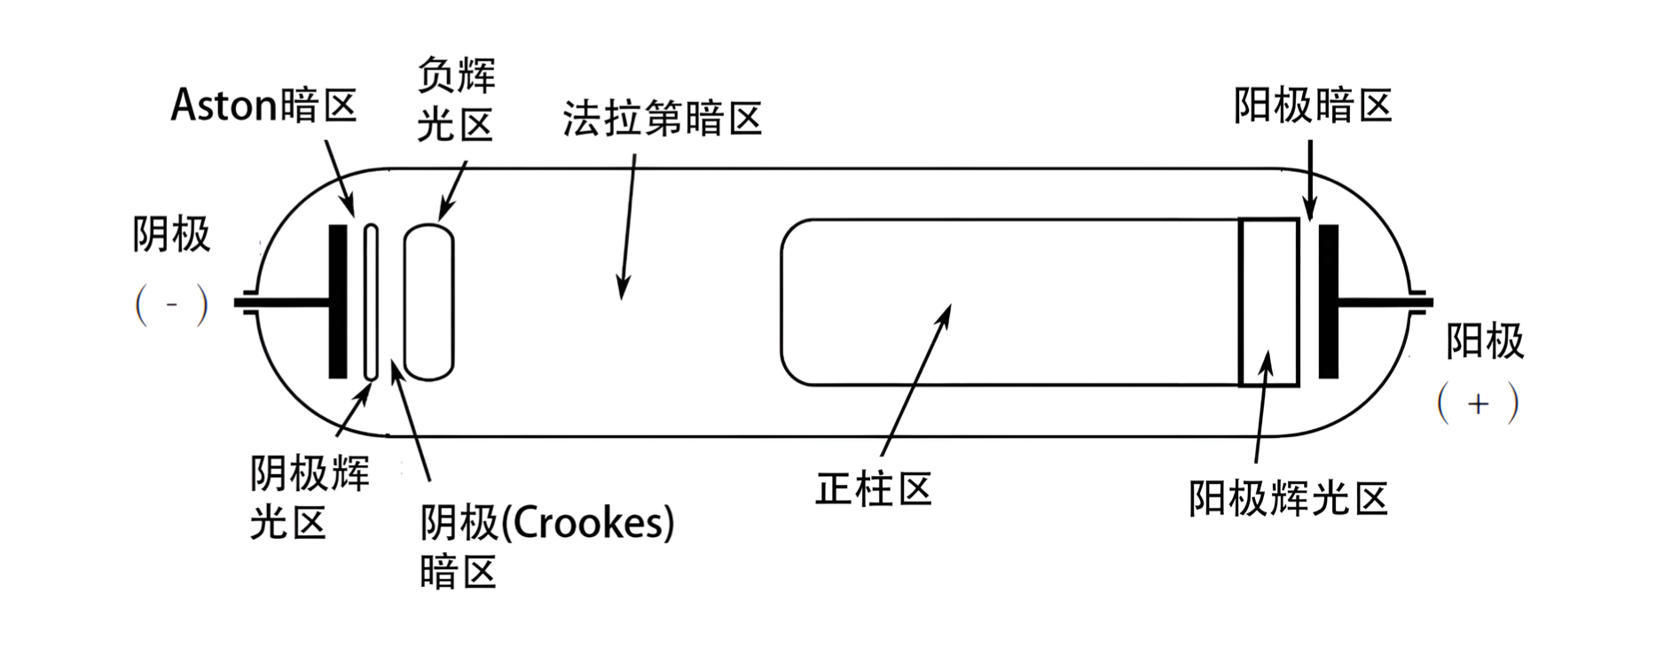
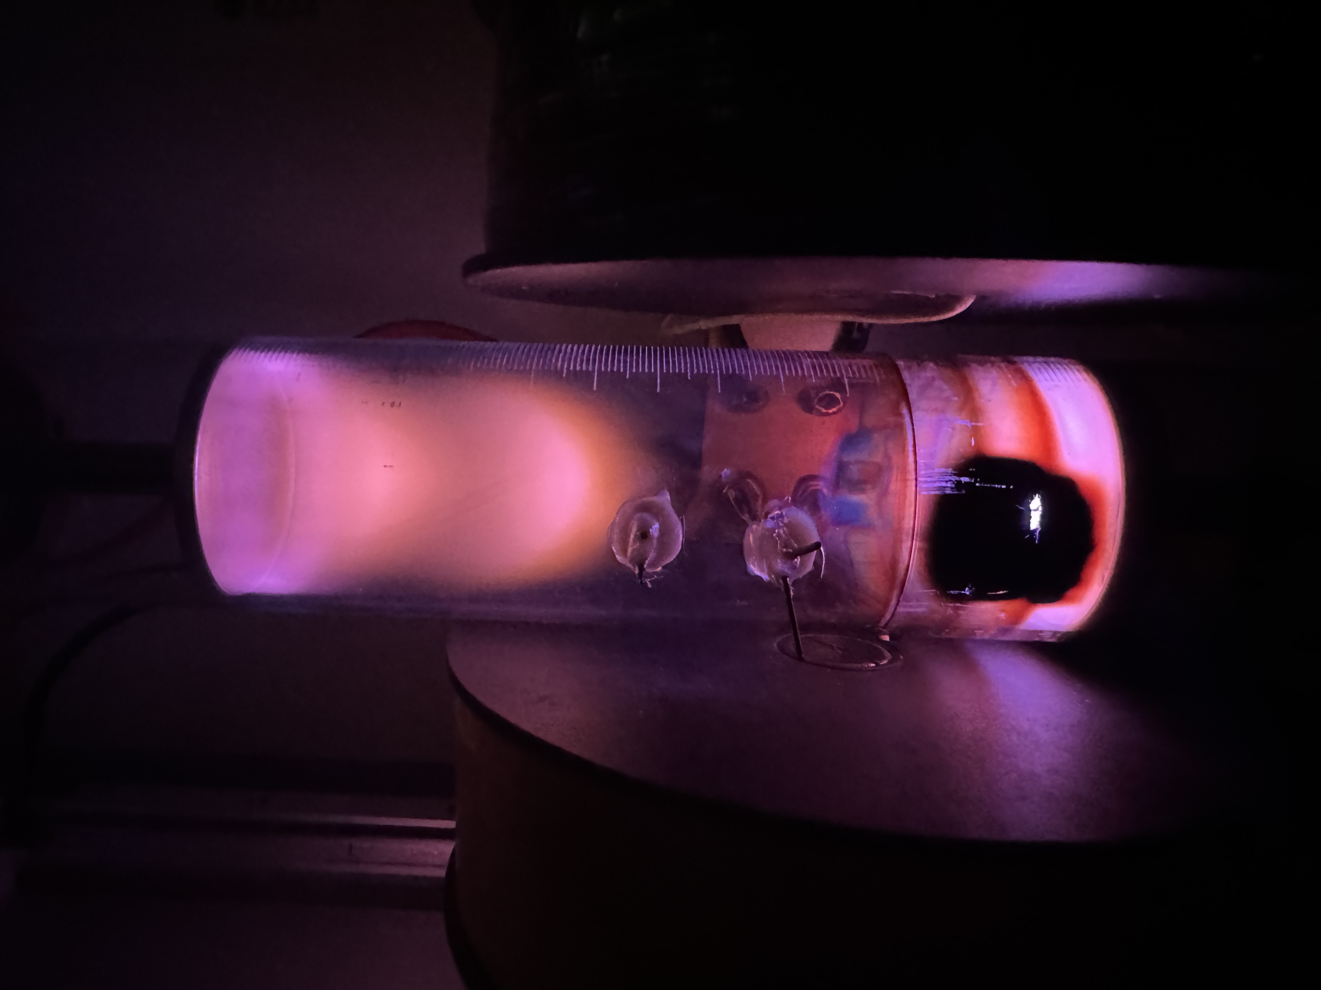
2、辉光放电区辉光管结构图

Slide 6
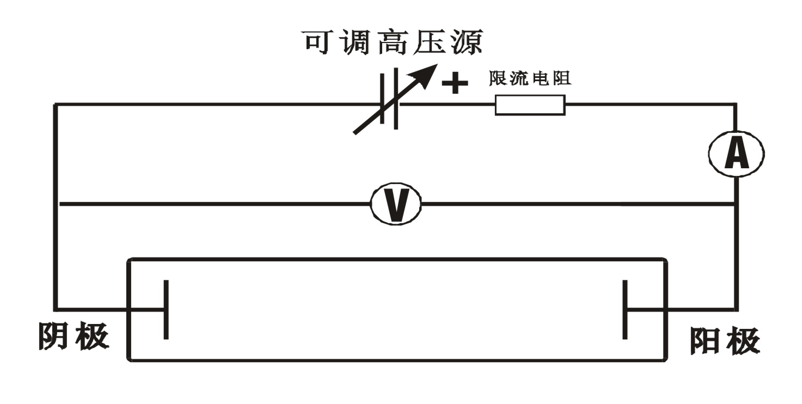
三、实验内容
1、直流低压放电伏安曲线测量
正常辉光放电在电流增加时电压保持恒定，且放电均匀稳定。
在异常辉光状态下，电流增加，电压升高。电极表面的发光区域扩展，电极表面可能会全部被辉光覆盖。异常辉光放电通常发生在较高电流密度下，导致气体分子进一步电离，产生更强的电场，从而导致电压增加。

Slide 7
不同压强下的辉光放电伏安特性曲线

Slide 8
结果分析
直流辉光放电中，电极距离一定时，电流随电压升高而增大，且气压升高时，电流增大的速率变快。
更高的压强下，气体分子的密度更大，电子在加速过程中更容易与气体分子发生碰撞，生成的电子和离子数目增加，导致电流增加，并且压强越大电流增加的越快。
但超过一定压强后，碰撞频率过高，电子能量损失增加，电流可能减少，更多的光子被释放，转为弧光放电

Slide 9
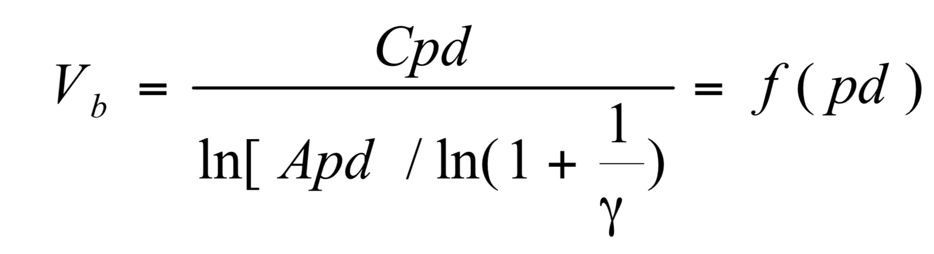
2、气体击穿电压的测定与帕邢定律的验证
气体击穿电压测定
仪器选择工作模式为击穿电压测量，调节高压大小，观察击穿电压测量表，当击穿电压突然增加时，记下此时电压值即为击穿电压
帕邢定律
在直流电气放电中，气体击穿电压由下式决定

Slide 10
2.1pd乘积不变时帕邢定律验证
d/mm | 100 | 50 | 73.3 | 35 | 32
P/Pa | 11 | 22 | 15 | 32 | 26
V/v | 275 | 309 | 450 | 320 | 370

Slide 11
结果分析
可以观察到尽管气隙的pd值相同，长气隙的击穿电压要高于短气隙的击穿电压（除了第五个略有不满足）
查阅资料得知由于径向扩散的存在，一部分带电粒子由于扩散损失到放电腔体的内壁上，带电粒子的径向损失使得实际的有效电离系数变小，并提出当放电管半径为R时，气隙的击穿电压是pd和d/R的函数，其中d/R作为带电粒子的径向扩散参数，其数值越大表明带电粒子损失越严重，相应情形下的气隙击穿电压也会越高。
气隙电场分布的不均匀性是主导因素。

Slide 12
2.2改变pd观察击穿电压变化规律

Slide 13
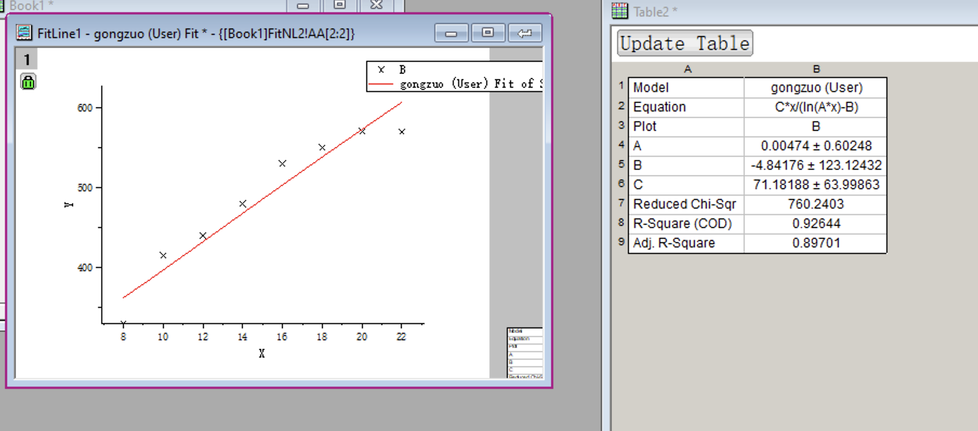
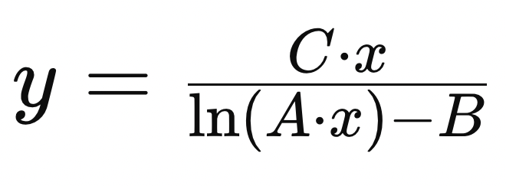
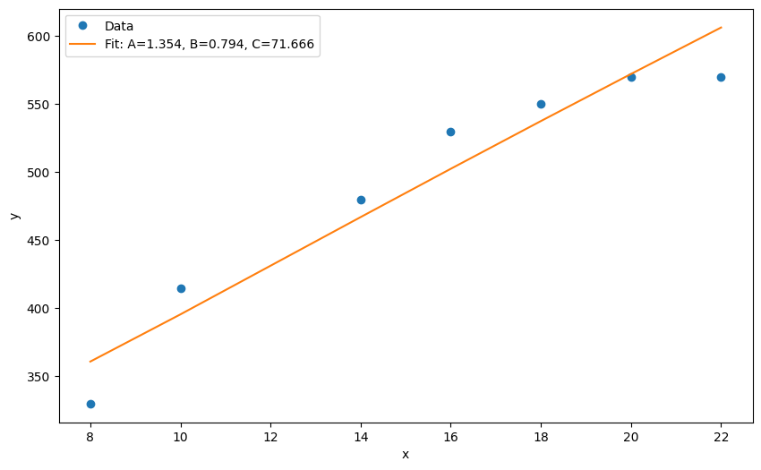
对结果进行拟合
使用以下公式进行拟合

Slide 14
拟合结果很不理想
推断原因
二次电子发射系数γ会受到p的影响，并且影响不小，不能简单看作一个常数进行拟合
击穿电压是pd和d/R的函数
实验仪器误差过大，读数跳动十分剧烈

Slide 15
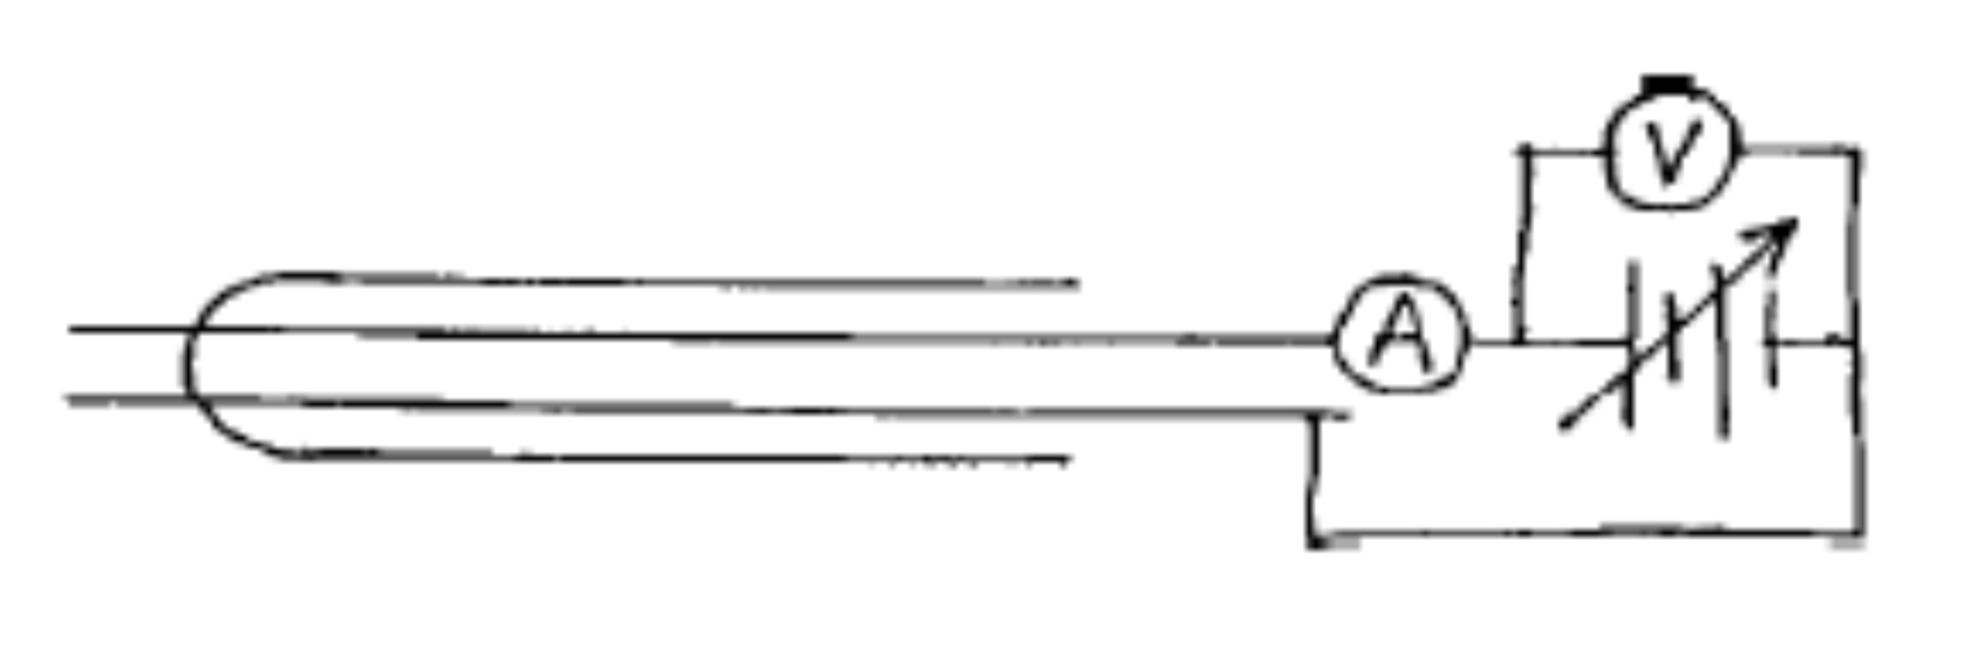
3、双探针法测量等离子体参数
双探针法基于在等离子体中插入两根探针，这两根探针之间的距离较小，以保证两根探针探测到的等离子体性质基本相同。通常，一根探针保持在固定电压，另一根探针的电压可以变化，通过测量两根探针之间的电流-电压关系（I-V特性曲线），可以获得等离子体的基本参数。

Slide 16
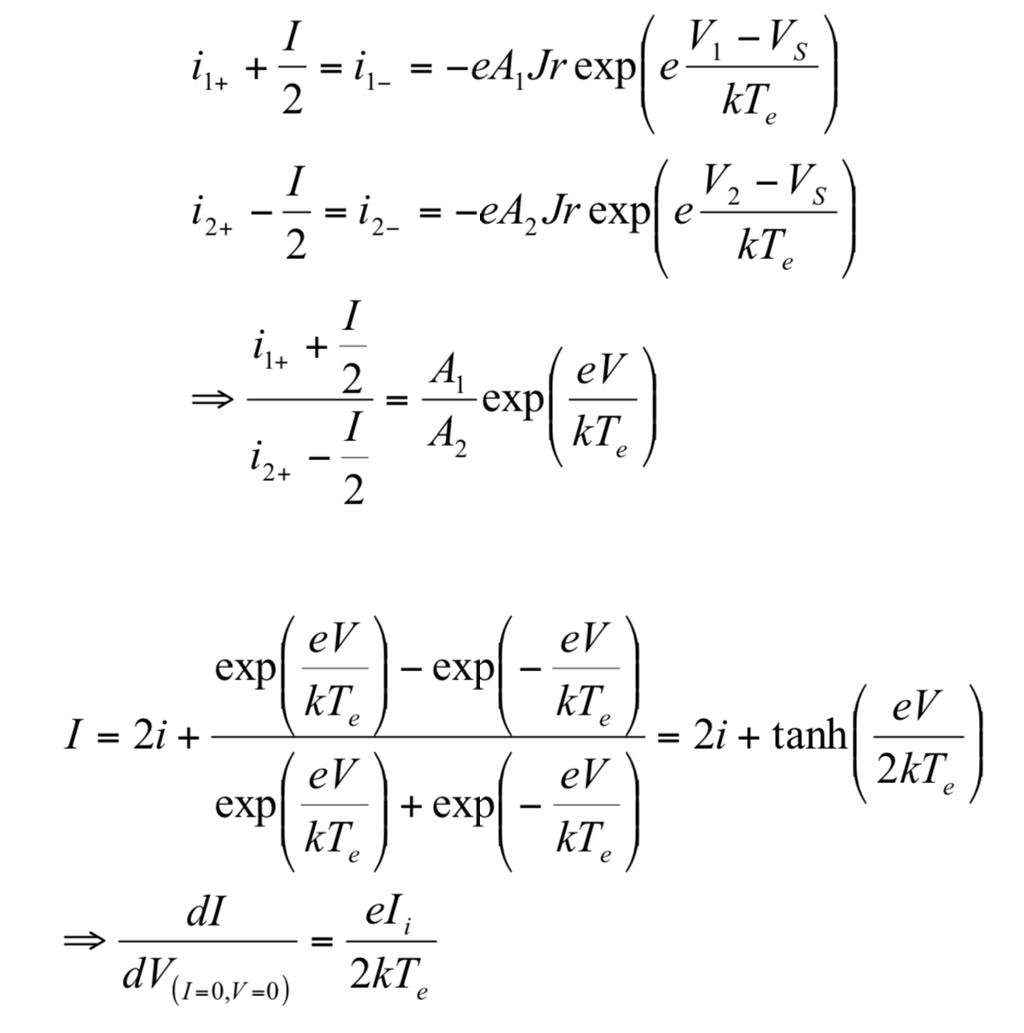
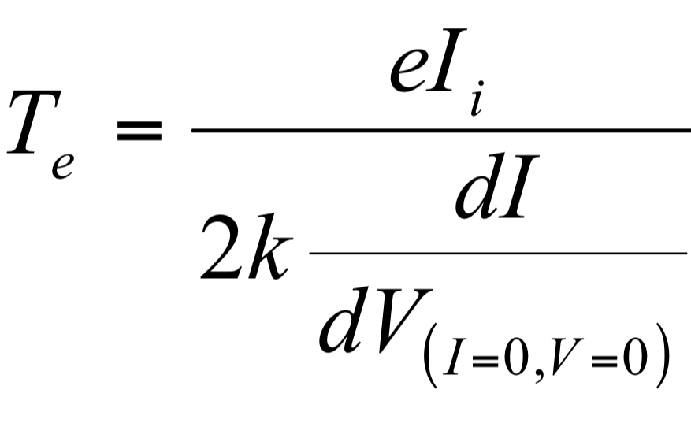
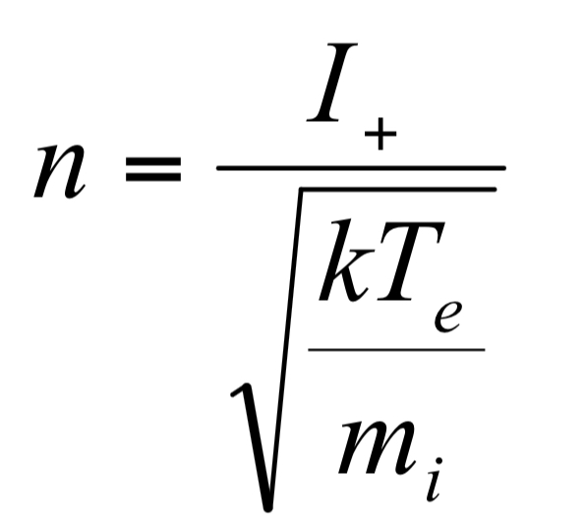

Slide 17
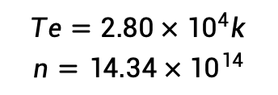
$$Te=2.80×{10}^{4}k$$
$$n=14.34×{10}^{14}$$

Slide 18
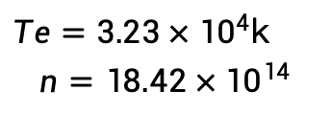
$Te=3.23×{10}^{4}$k
$$n=18.42×{10}^{14}$$

Slide 19
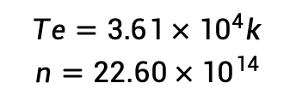
$$Te=3.61×{10}^{4}k$$
$$n=22.60×{10}^{14}$$

Slide 20
高功率时，电场强度增大，等离子体获得能量更多。这导致更多的电子获得足够的能量以电离气体分子或原子，从而增加等离子体中的自由电子和离子的数量。等离子体密度会随着功率的增加而增加，电子温度增高。
在较低气压下，气体分子密度较低，电离碰撞概率较小，导致等离子体密度较低
在较高气压下，气体分子密度增加，碰撞频率增加，导致更多的电离事件发生，等离子体密度增大

Slide 21
四、参考文献
杨硕, 付洋洋, 王新新, 罗海云, & 邹晓兵 (2015). 低气压氩气帕邢曲线不重合现象研究 中国电机工程学会高电压专业委员会2015年学术年会
张风昀 罗垒垒 唐立 王雪鹏 (2015). 辉光放电等离子体特性实验研究 大学物理实验, 28(5), 18–21. https://doi.org/10.14139/j.cnki.cn22-1228.2015.005.006
王建龙 丁芳 朱晓东 (2015). 高气压均匀直流辉光放电等离子体的光学特性 物理学报, 4, 225–229.
林立中 (2005). 直流辉光放电正柱区等离子体轴向不均匀性及不稳定性的实验研究 江西科学, 23(4), 335–337. https://doi.org/10.3969/j.issn.1001-3679.2005.04.013
http://phylab.fudan.edu.cn/lib/exe/fetch.php?media=course:近代物理实验讲义选做部分-2024.3.pdf

